Slide 1
Számítógép hálózatok 8. gyakorlat
IP-címzés, címtartományok felosztása

Slide 2
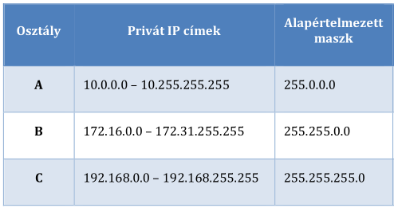
Tipikus hibák I.
IP címosztályok és alapértelmezett maszkok:
2024. 09. 17.
Számítógép hálózatok gyakorlat
2

Slide 3
Tipikus hibák II.
Kettő hatvány számú alhálózatunk lehet
Ha x alhálózatot szeretnénk, akkor a legkisebb kettő hatványt kell választani, amiben x már megvan
Az új maszkban log₂(hálózatok száma) 0-át kell 1-re cserélni
Pl. 8 = 2³ alhálózat esetén 3 db 0-át kell 1-esre cserélni az adott osztály alapértelmezett alhálózati maszkjában
2024. 09. 17.
Számítógép hálózatok gyakorlat
3

Slide 4
Tipikus hibák III.
Az IP cím és az alhálózati maszk bitenkénti éselése megadja az alhálózatot jelölő címet
Az alhálózatot jelölő cím nem osztható ki
Valamint az alhálózat legnagyobb címe szórási címként van fentartva, így az sem osztható ki
A kapott alhálózati maszkban a 2^{nullások száma}-2 képlet adja meg a kiosztható címek számát
2024. 09. 17.
Számítógép hálózatok gyakorlat
4

Slide 5
Kitöltési jelszó
lenovo

